Slide 1
REDEFINIM
LES REGLES, EL FUTUR
REINVENTEM

Slide 2
MODEL ACTUAL
HEM DE TREBALLAR?
VOLEM O HEM DE CONSUMIR?
SÍ
ACCEPTEM MOLTES COSES PER A PODER FORMAR PART DE TOT AIXÒ?

Slide 3
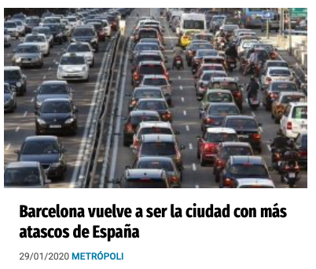
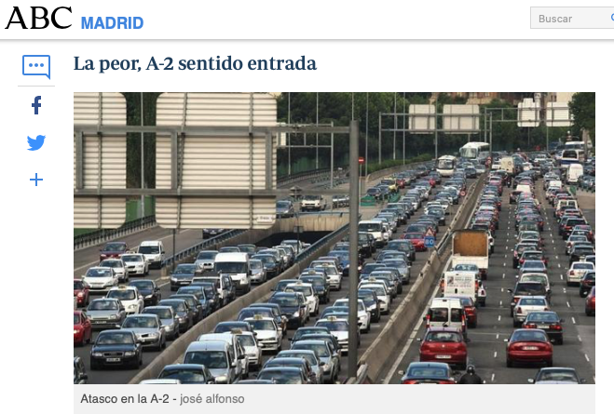
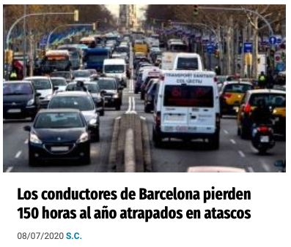
ENS SON FAMILIARS AQUESTES IMATGES?
MODEL ACTUAL

Slide 4
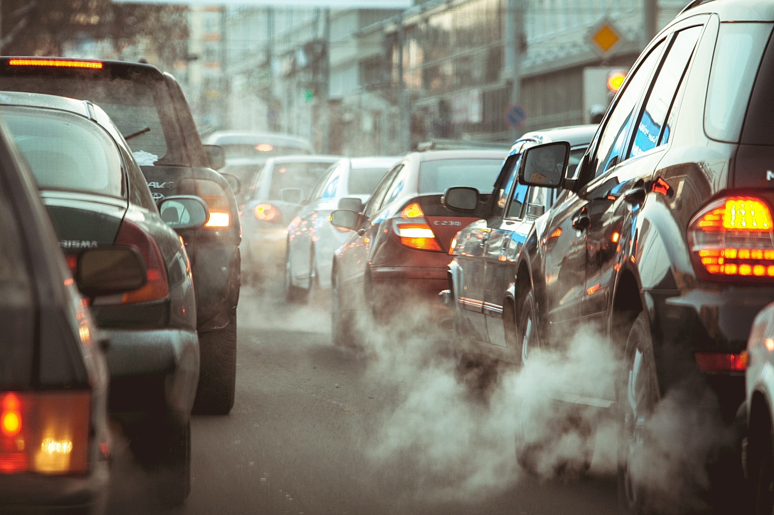
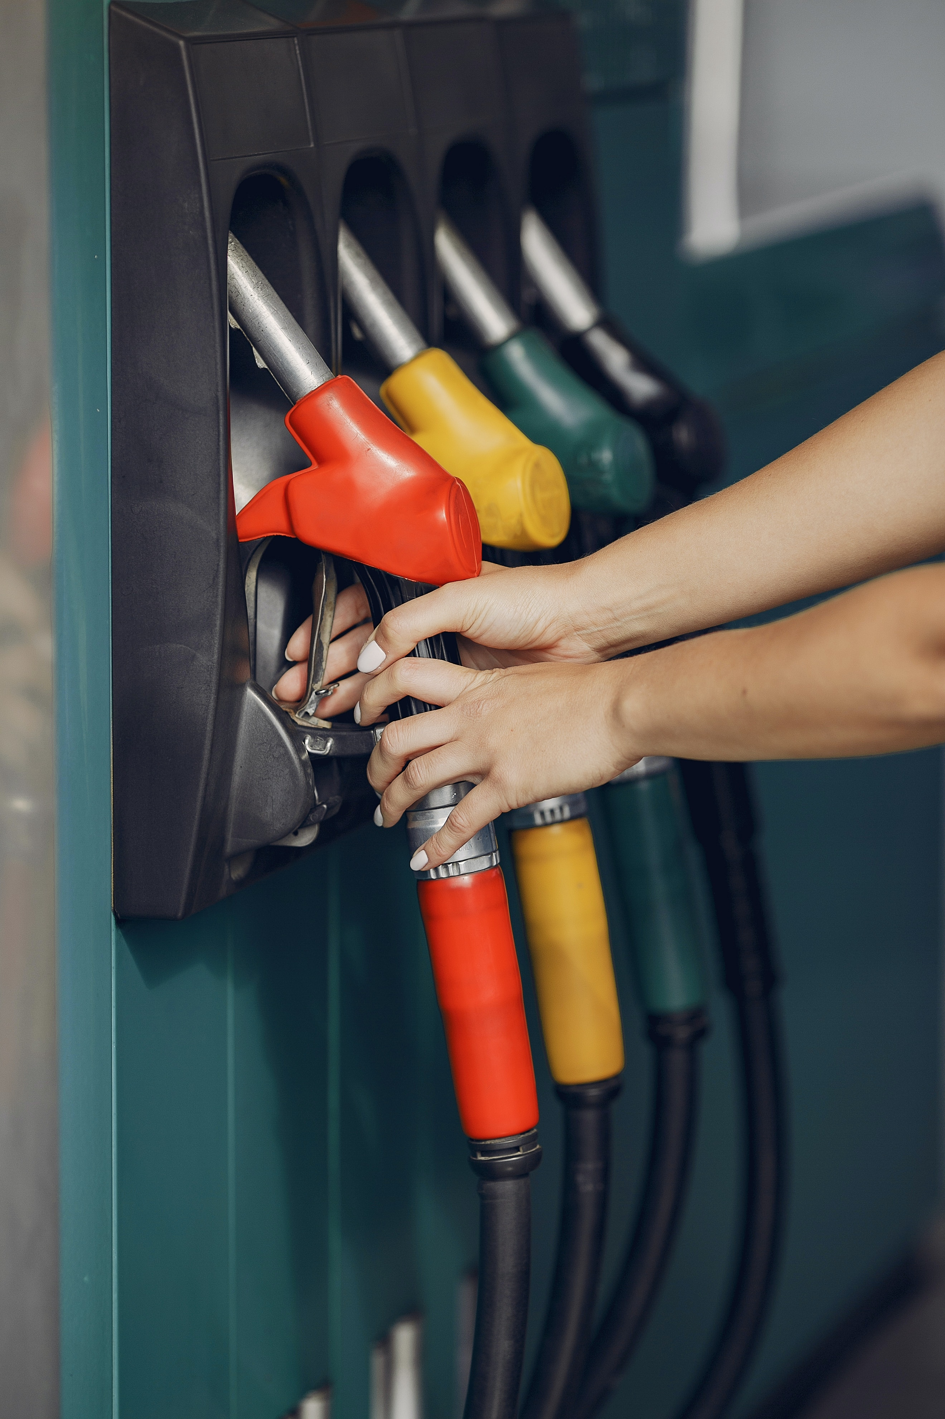
QUÈ SUPOSA AQUEST VOLUM DE TRÀNSIT?
AGREUJA LA CRISI ENERGÈTICA
MODEL ACTUAL

Slide 5
QUÈ SUPOSA AQUEST VOLUM DE TRÀNSIT?
AGREUJA LA CRISI CLIMÀTICA
MODEL ACTUAL

Slide 6
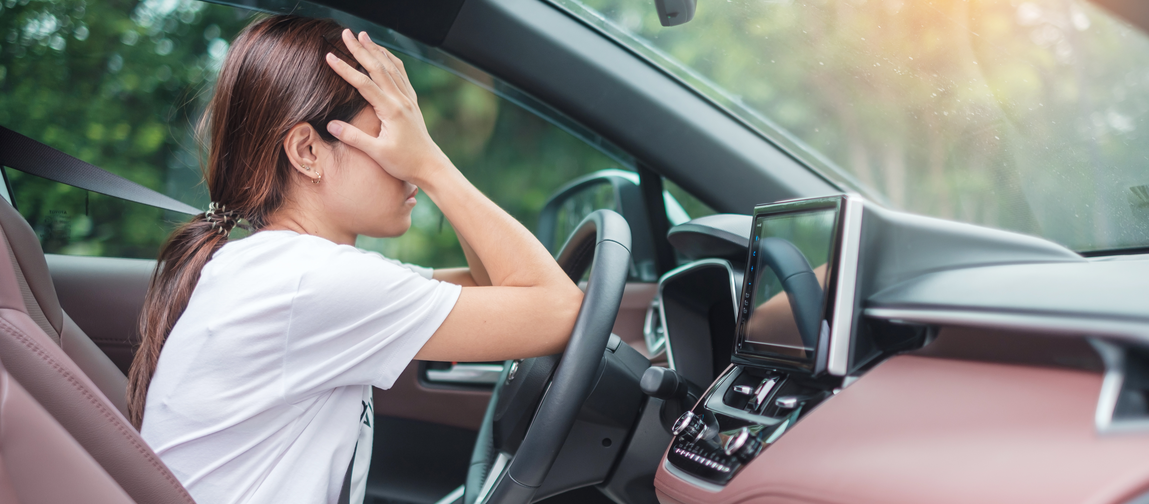
QUÈ SUPOSA AQUEST VOLUM DE TRÀNSIT?
AFECTA A LES PERSONES
MODEL ACTUAL

Slide 7
QUINA SOLUCIÓ PROPOSA L’ADMINISTRACIÓ
RESTRICCIONS PER SEGONS QUINS VEHICLES
RECORDEU EL MATÍS DE LA PREGUNTA INICIAL:
VOLEM O HEM DE CONSUMIR?
MODEL ACTUAL

Slide 8
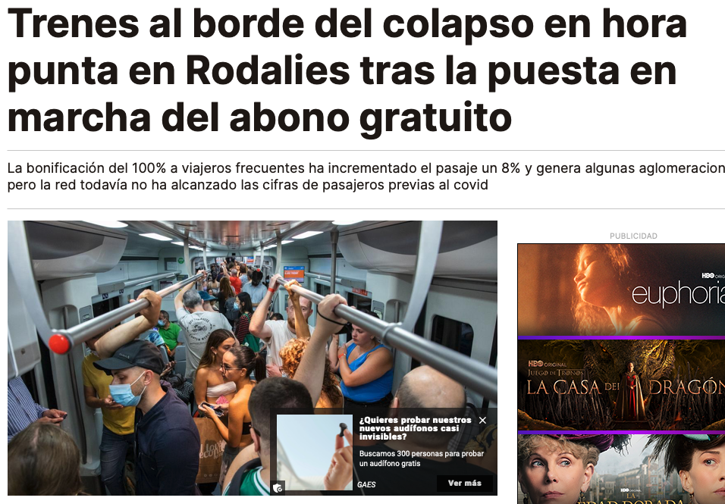
QUINA SOLUCIÓ PROPOSA L’ADMINISTRACIÓ
ABONAMENTS DE TRANSPORT PÙBLIC GRATUÏTS O AMB DESCOMPTE
SEMBLA QUE CALDRÀ DIMENSIONAR
MODEL ACTUAL

Slide 9
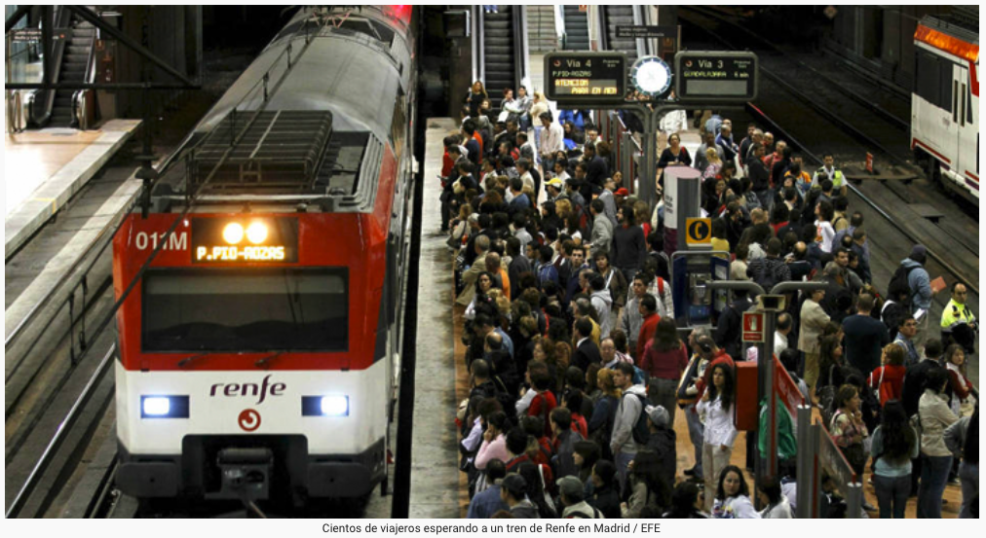
QUINA SOLUCIÓ PROPOSA L’ADMINISTRACIÓ
PEGAT
NO SOLUCIONA EL PROBLEMA D’ARREL, QUÈ SON EL MILERS DE DESPLAÇAMENTS DIARIS

Slide 10
QUÈ PROPOSA
?

Slide 11
EL QUÈ?
PROPOSA REDUIR EL NOMBRE DESPLAÇAMENTS DIARIS PER ANAR AL LLOC DE TREBALL

Slide 12
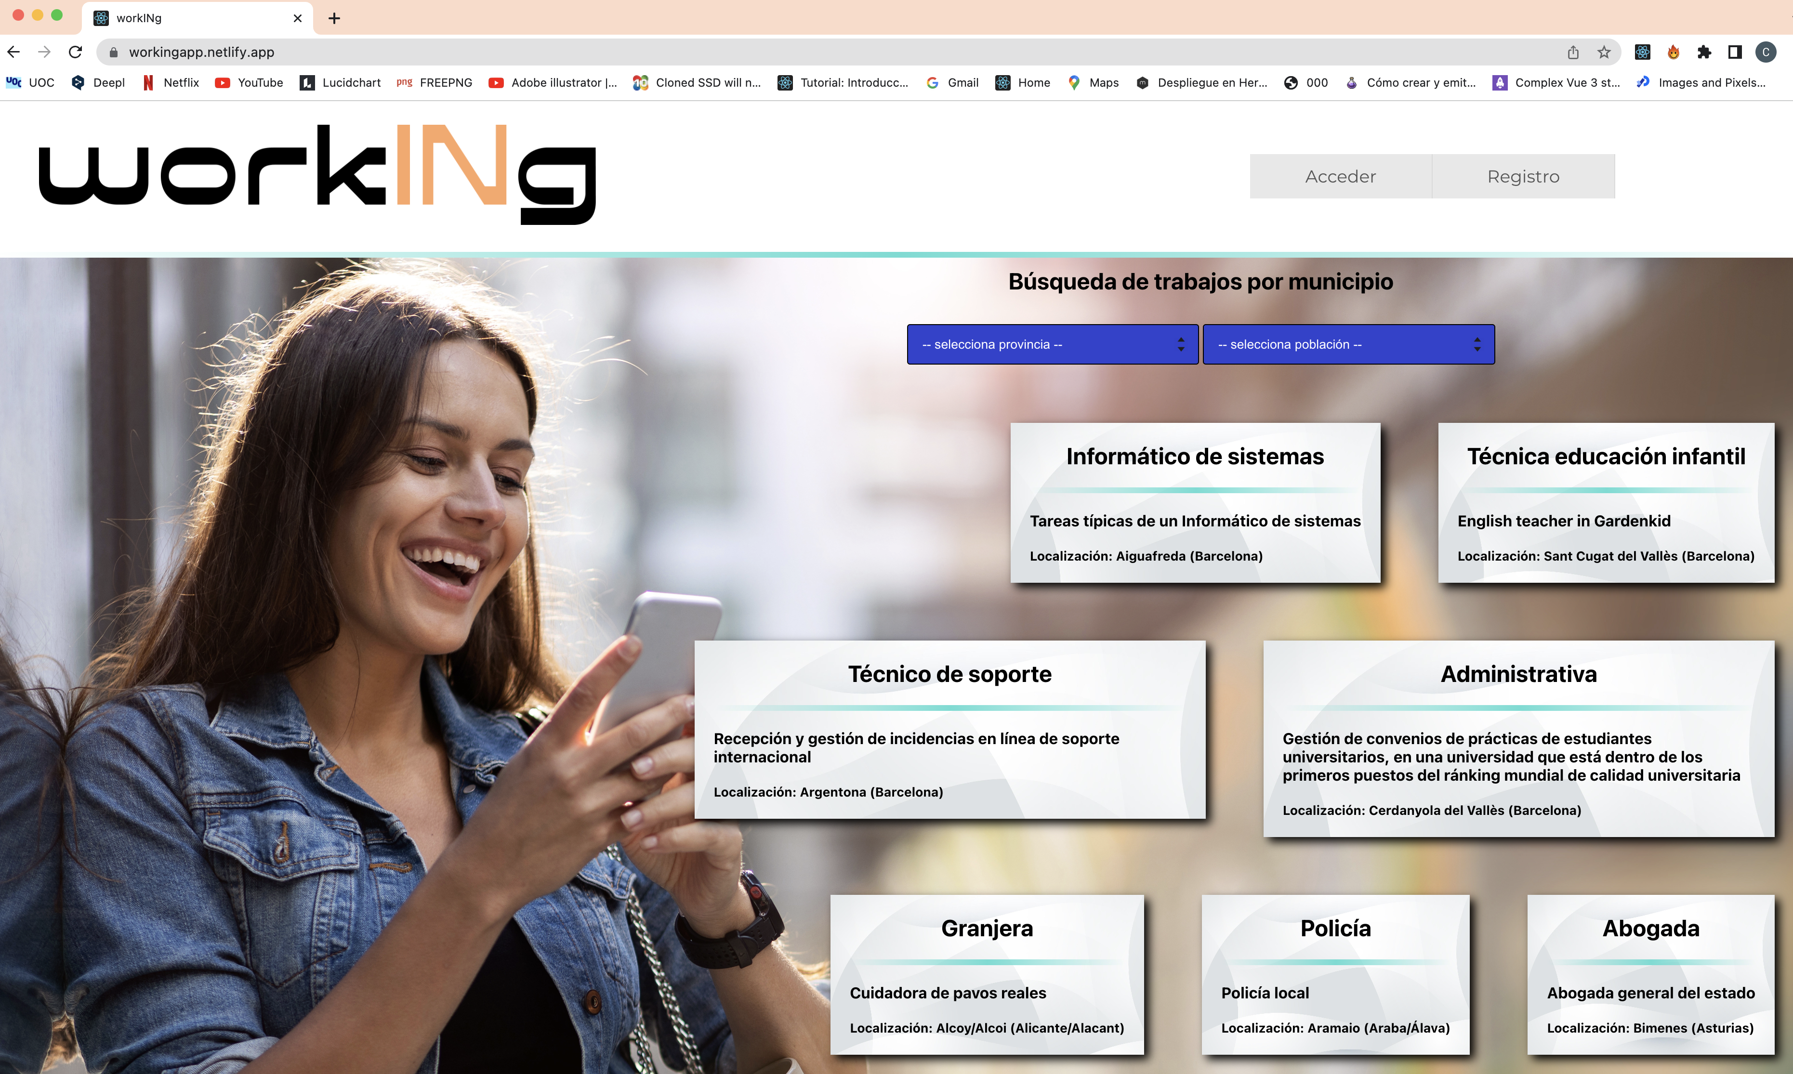
EL COM
OFERINT UN ESPAI PER AFAVORIR L’INTERCANVI DE FEINES SIMILARS, ENTRE ELS USUARIS QUE VIUEN I TREBALLEN EN MUNICIPIS CREUATS

Slide 13
GUANYS GLOBALS
REDUÏM
IMPACTE ENERGÈTIC
IMPACTE CLIMÀTIC
PER CADA PARELLA QUE INTERCANVIA LA FEINA
DESOCUPEM DUES PLAÇES O COTXES

Slide 14
I LES PERSONES?
TREBALLA – 1 HORA
BARCELONA
SENSE
VIU – 20 MINUTS
VIU – 20 MINUTS
TREBALLA – 1 HORA
SABADELL

Slide 15
I LES PERSONES?
GUANYS PERSONALS:
40 MINUTS PER DESPLAÇAMENT.
80 MINUTS AL DIA.
80 MINUTS x 250 DIES LABORALS ANY = 20000 MINUTS PER ANY.
BARCELONA
+13 DIES
PER ANY QUE DEIXARÀN DE PERDRE
VIUEN I TREBALLEN
20 MINUTS
SABADELL

Slide 16
LES REGLES PER QUE LES ADMINISTRACIONS I EMPRESES ADAPTIN LA NORMATIVA PER AFAVORIR AQUEST TIPUS D’INICIATIVA DE GUANYS GLOBALS.
EL FUTUR PENSEM QUE NO TOT ESTÀ ESCRIT, SI PENSEM QUE QUELCOM ES POT FER DIFERENT, SEGURAMENT TINDREM RAÓ.
REDEFINIM
REINVENTEM

Slide 17
EL PRIMER PAS ESTÀ FET
GRÀCIES

